Slide 1




الفصل العاشر
ريادة الأعمال
Entrepreneurship
أ. د. أحمد الشميمري - أ. د. وفاء المبيريك
01

Slide 2
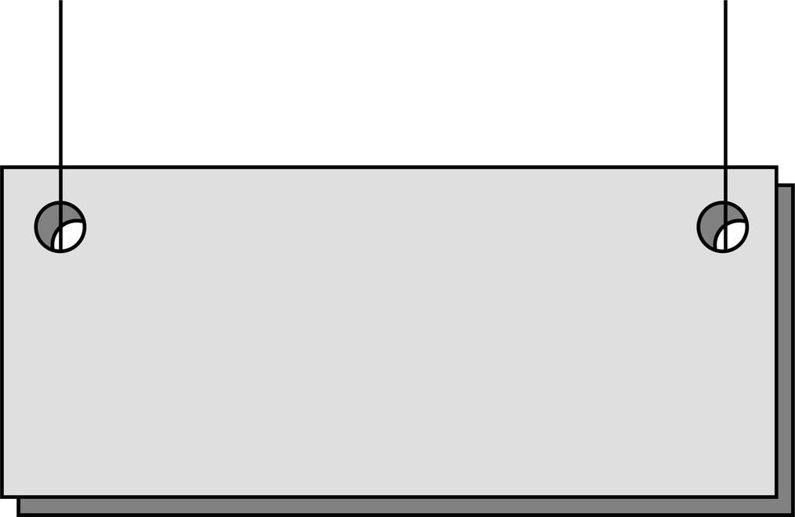







فريق الإدارة والمحاسبة
الفصل العاشر
محتويات الفصل
  النظام المحاسبي
  تكوين فريق العمل وقيادته
  التخطيط والرقابة المحاسبية
دور إدارة الموارد البشرية
  تخطيط الموارد البشرية
02
© الشميمري والمبيريك

Slide 3




تكوين فريق العمل وقيادته
01
القيادة هي توجيه الآخرين لتحقيق الأهداف. والقائد هو ذلك الشخص القادر على توجيه فريق العمل، لتنفيذ الأعمال المطلوبة.
ويجب عليه الإجابة على الأسئلة الآتية، وهي:
ما هي أهداف الفريق؟
وكيف يمكن تحقيقها؟
وما هو الدور المطلوب من كل فرد في الفريق؟
03
© الشميمري والمبيريك

Slide 4




تكوين فريق العمل وقيادته
01
أنواع القيادة
القيادة الديموقراطية
القيادة المتسلطة ( الديكتاتورية)
القيادة الحرة
04
© الشميمري والمبيريك

Slide 5

تكوين فريق العمل وقيادته
01
عوامل نجاح قائد الفريق
العدالة في تحديد الأجور
وضع حدود للعلاقات الشخصية
ساعات العمل الإضافية
العدالة في توزيع العمل
التدريب في مجالات متعددة
المرونة
05
© الشميمري والمبيريك

Slide 6

دور إدارة الموارد البشرية
02
عوامل نجاح قائد الفريق
التدريب والتوظيف
تخطيط الموارد البشرية
تحليل الوظائف
تقويم الأداء
الترقية والتنقل
وضع نظام الحوافز
تحديد الرواتب والأجور
06
© الشميمري والمبيريك

Slide 7

دور إدارة الموارد البشرية
02
تلخص هذه الوظائف في ثلاثة مراحل أساسية
مرحلة ما بعد التقاعد
مرحلة الالتحاق بالوظيفة
مرحلة الإعداد للوظيفة
خدمة الموظف المتقاعد حيث حياته الجديدة مرتبطة بالمعاشات والتأمينات وكل ما يضمن استمرار حقوق الموظف
إنشاء الوظائف وتوصيفها ووضع نظام الاختيار والتعيين والأجور والعلاقات
تحديد التوصيف وتغيير المهام وتقديم الخدمات المساندة ومتابعة وتقويم الأداء
07
© الشميمري والمبيريك

Slide 8

تخطيط الموارد البشرية
03
عمليه تخطيط الموارد البشرية
استراتيجيات مواجهة الفائض أو العجز
تحديد الفائض أو العجز
التنبؤ بالعرض
تقدير الطلب
تحديد الفائض أو العجز
08
© الشميمري والمبيريك

Slide 9

تخطيط الموارد البشرية
03
عمليه تخطيط الموارد البشرية
استراتيجيات مواجهة الفائض أو العجز
تحديد الفائض أو العجز
تحديد الفائض أو العجز
التنبؤ بالعرض
تقدير الطلب
التعرف بداية على الاعتبارات التي تؤثر على تقدير الاحتياجات من القوة العاملة المطلوبة
09
© الشميمري والمبيريك

Slide 10
تخطيط الموارد البشرية
03
عمليه تخطيط الموارد البشرية
استراتيجيات مواجهة الفائض أو العجز
تحديد الفائض أو العجز
تحديد الفائض أو العجز
التنبؤ بالعرض
تقدير الطلب
  نوعية ومواصفات الأفراد
  عدد الأفراد
  اختيار الفرد المناسب
10
© الشميمري والمبيريك

Slide 11
تخطيط الموارد البشرية
03
عمليه تخطيط الموارد البشرية
استراتيجيات مواجهة الفائض أو العجز
تحديد الفائض أو العجز
تحديد الفائض أو العجز
التنبؤ بالعرض
تقدير الطلب
  سياسة الترقية وهيكل التنمية الإدارية
  ظاهرة الغياب
  تحليل معدل الدوران
  عوامل البيئة الخارجية
  العمالة الحالية
  فئات العمر المختلفة
11
© الشميمري والمبيريك

Slide 12
تخطيط الموارد البشرية
03
عمليه تخطيط الموارد البشرية
استراتيجيات مواجهة الفائض أو العجز
تحديد الفائض أو العجز
تحديد الفائض أو العجز
التنبؤ بالعرض
تقدير الطلب
  الفائض أو العجز الكمي في العمالة
  الفائض أو العجز النوعي في العمالة
  العمالة المطلوبة (الطلب) بالعمالة المتاحة (المعروض)
12
© الشميمري والمبيريك

Slide 13
تخطيط الموارد البشرية
03
عمليه تخطيط الموارد البشرية
استراتيجيات مواجهة الفائض أو العجز
تحديد الفائض أو العجز
تحديد الفائض أو العجز
التنبؤ بالعرض
تقدير الطلب
مواجهة الندرة و الوفرة في حال الفائض أو العجز
13
© الشميمري والمبيريك

Slide 14
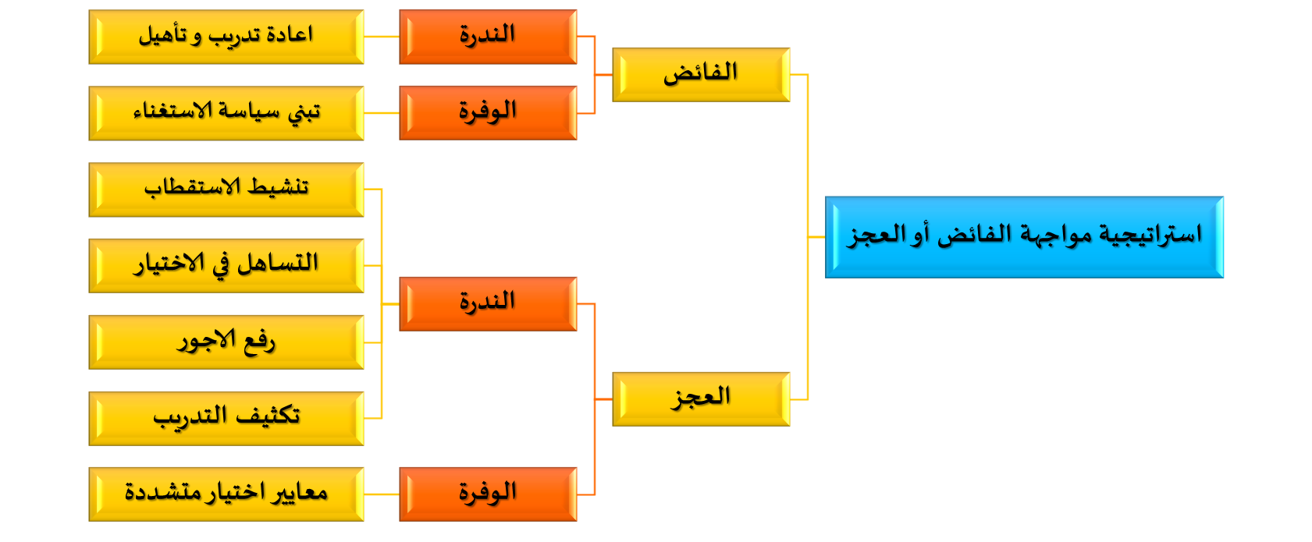
تخطيط الموارد البشرية
03
استراتيجية مواجهة الفائض أو العجز
14
© الشميمري والمبيريك

Slide 15

النظام المحاسبي
04
  لا بد من تنظيم العمليات المالية
  كما أن كل عملية مالية يترتب عليها إنشاء حسابات لتسجيلها.
  ومن المهم توفر العناصر الأتية في النظام المحاسبي :
الدفاتر
والسجلات
القوائم المالية
المستندات
15
© الشميمري والمبيريك

Slide 16



النظام المحاسبي
04
العمليات المالية في المشروع
عمليات المشروع
أموال داخلة للمشروع
أموال خارجة للمشروع
إيرادات أو مبيعات أخرى
مبيعات السلعة/الخدمة
دفع مصروفات
شراء أصول متداولة
شراء أصول ثابتة
  ماكينات
  معدات
  أجهزة
  سيارات
  أثاث
  أراضي
  مباني
  الإيجار.
  الكهرباء.
  المياه.
  الرواتب.
  مواد خام.
  قطع غيار.
  مواد مساعدة.
16
© الشميمري والمبيريك

Slide 17
التخطيط والرقابة المحاسبية
04
الحسابات في المشروع
قائمة الدخل
المركز المالي
تشمل حسابين هي
  الإيرادات
  المصروفات
تشمل ثلاثة حسابات :
  الأصول
  الخصوم
  حقوق الملكية
17
© الشميمري والمبيريك

Slide 18

التخطيط والرقابة المحاسبية
05
من أهم النسب التي يجب حسابها لمتابعة نجاح المشروع واتخاذ القرارات الاستثمارية:
معدل العائد على المبيعات
معدل العائد على الاستثمار
فترة الاسترداد
نقطة التعادل
18
© الشميمري والمبيريك

Slide 19




التخطيط والرقابة المحاسبية
05
1- معدل العائد على الاستثمار
تعبر هذه النسبة عن مدى كفاءة المنشأة في استخدام وإدارة الأموال المستثمرة (المقترضة والمستثمرين والملاك) في تحقيق عائد على تلك الأموال.
معادلة معدل العائد على الاستثمار
الأرباح قيمة رأسمال المستثمر
(يمكن استخدام صافي الأرباح بعد الضرائب والاستهلاك)
19
© الشميمري والمبيريك

Slide 20
التخطيط والرقابة المحاسبية
05
2- معدل العائد على المبيعات
تعبر هذه النسبة عن مدى كفاءة المنشأة في تحقيق عائد على المبيعات السنوية.
معادلة معدل العائد على المبيعات
الأرباح قيمة المبيعات
20
© الشميمري والمبيريك

Slide 21
التخطيط والرقابة المحاسبية
05
3- فترة الاسترداد
هي الفترة التي يستغرقها المشروع (منذ بدء الإنتاج) حتى تغطي أرباحه قيمة رأسمال المستثمر وكلما قصرت هذه الفترة كلما كان ذلك أفضل للمشروع.
معادلة فترة الاسترداد
قيمة رأسمال المستثمر الأرباح
  يمكن استخدام صافي الأرباح بعد الضرائب والاستهلاك
  يمكن استخدام صافي التدفقات النقدية لحساب فترة الاسترداد
21
© الشميمري والمبيريك

Slide 22


التخطيط والرقابة المحاسبية
05
4- نقطة التعادل
هي النقطة التي تتساوى عندها إيرادات المبيعات مع مجموع التكاليف، وقبلها يتحمل المشروع خسائر، وبعدها يبدأ المشروع تحقيق الأرباح. كلما حققت إيرادات المبيعات نقطة التعادل بسرعة كلما كان ذلك أفضل. كلما تحققت نقطة التعادل عند مستوى منخفض من المبيعات كلما زادت فرصة الربحية للمشروع.
أو
التكاليف الثابتة التكاليف المتغيرة
إيرادات المبيعات
معادلة نقطة التعادل
التكاليف الثابتة (سعر الوحدة – التكلفة المتغيرة)
عدد الوحدات
22
© الشميمري والمبيريك

Slide 23





تمرين
تمتلك ندى أحمد مشغلًا نسائيًّا للأزياء التراثية العربية، وفيما يلي العمليات التي قام بها المشغل النسائي خلال شهر فبراير 2025م:
1- في1/2 أودعت صاحبة المشروع مبلغ 100,000 دولار في حـساب جاري بالبنك كرأس مال.
2- في 2/2 تم إيداع مبلغ 100,000 دولار في خزينة المشروع.
3- في 4/2 تم شراء آلات ومعدات المشغل نقدًا بمبلغ 80,000 دولار.
4- في 8/ 2 اشترت أثاثًا بمبلغ 30,000 دولار من مفروشات العبداللطيف، حيث سددت ثلث المبلغ بشيك والباقي بالأجل (أو على الحساب).
5- في 12/2 اشترت خيوطًا وتسهيلات أخرى بمبلغ 5000دولار نقدًا.
6- في 25/2 أدت المنشأة بعض خدمات التشغيل والخياطة للعميلة نورة، بمبلغ 50,000 دولار منها 30,000 نقدًا والباقي بالأجل.
7- في 28/2 سددت رواتب الموظفين عن الشهر وقدرها 10,000 دولار نقدًا.
8- في 30/2 أن الخيوط والتسهيلات غير المستنفذة قدرها 3000 دولار.
المطلوب:
3. ترصيد الحسابات.
4. إعداد ميزان المراجعة للمشغل في 28/2/2026
1. التسجيل بدفتر اليومية العامة للمشغل.
2. الترحيل إلى دفتر الأستاذ العام.
23
© الشميمري والمبيريك

